Slide 1
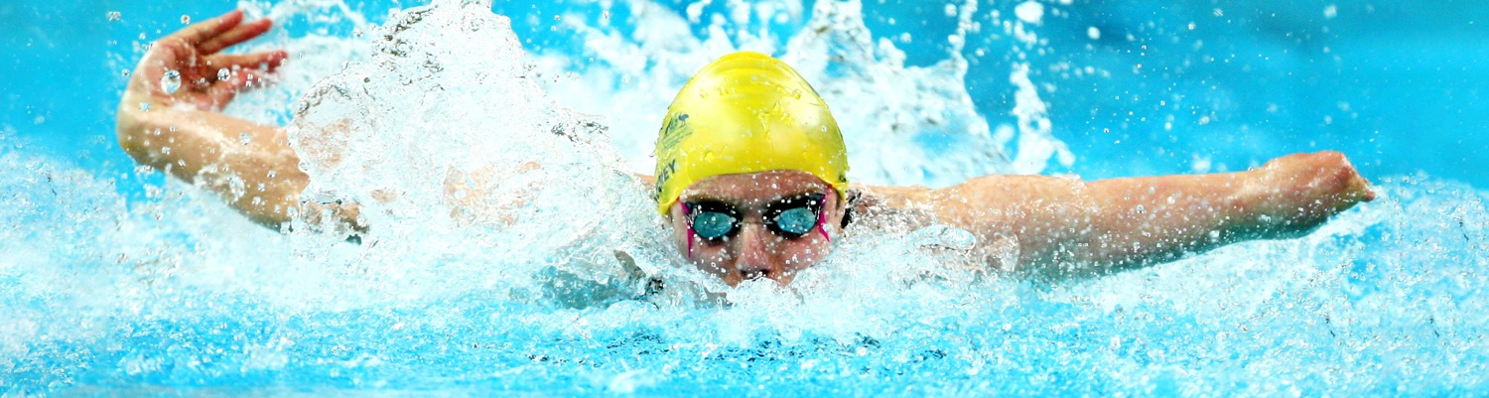

Tema 1 – Unità 1
I Giochi Paralimpici. Che cosa sono?
I Giochi Paralimpici
Passato e presente
© Guang Niu/Getty Images
Presentazione della lezione
Fascia di età: 6-12 anni
Notes:
Per una breve introduzione al Movimento Paralimpico e ai valori Paralimpici, guardare i video indicati di seguito, disponibili nella playlist I’m POSSIBLE dell’IPC su YouTube (https://www.youtube.com/playlist?list=PL6CBAXPeBajmZxy_8SXmqJrJFudmAmMuZ).
‘Introduzione al Movimento Paralimpico’
‘I valori Paralimpici’

Slide 2
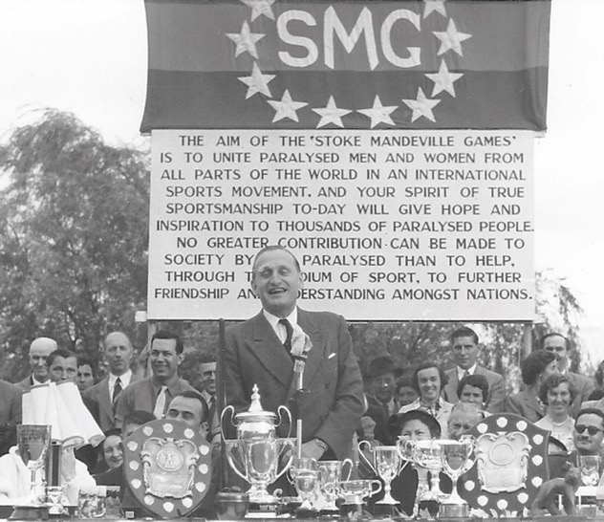
I giochi di Stoke Mandeville
Tema 1 – Unità 1
1948
Quasi 70 anni fa, Sir Ludwig Guttmann, un medico dell’ospedale di Stoke Mandeville, in Gran Bretagna, organizza la prima competizione sportiva per persone che avevano subito una lesione alla spina dorsale.
© Christopher Payne
Notes:
Il midollo spinale è un fascio di nervi collocato all’interno della colonna vertebrale. Mette in comunicazione il corpo e il cervello, trasmettendo impulsi nervosi

Slide 3
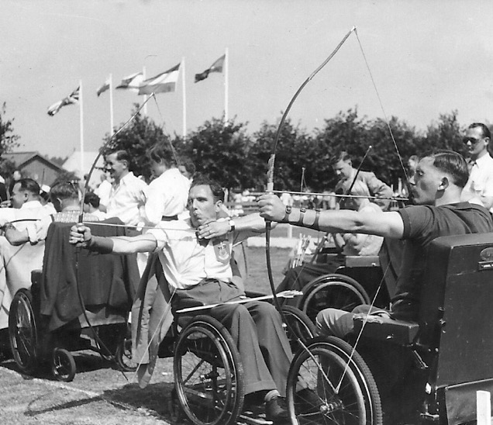
I giochi di Stoke Mandeville
Tema 1 – Unità 1
Si tratta di una gara di tiro con l’arco dove i
16
partecipanti gareggiano in sedia a ruote.
© Christopher Payne

Slide 4
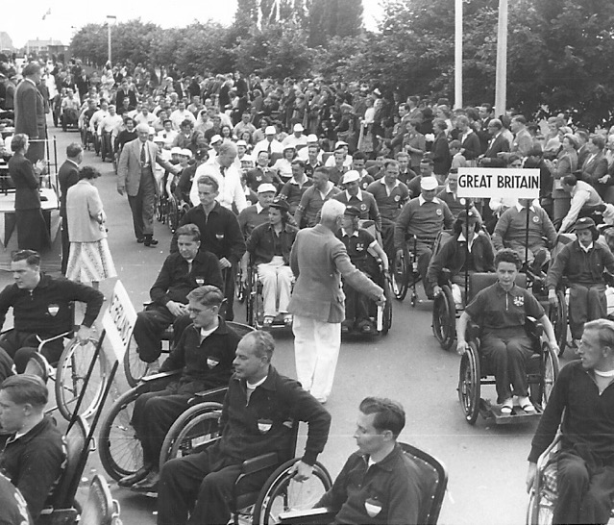
I giochi di Stoke Mandeville
Tema 1 – Unità 1
1959
I giochi di Stoke Mandeville si svolgono ogni anno, nello stesso ospedale in Gran Bretagna, fino al 1959.
Ogni anno vengono aggiunti nuovi sport come le corse e il basket in carrozzina.
© Christopher Payne

Slide 5
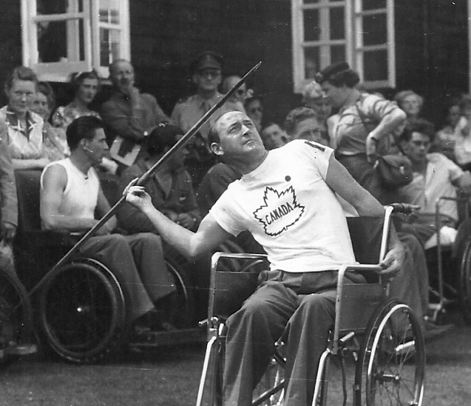
I Giochi Paralimpici
Tema 1 – Unità 1
1960
Nel 1960 i giochi diventano internazionali.
Si svolgono a Roma.
Viene deciso che questa 13ª edizione dei
giochi internazionali di Stoke Mandeville sarà la prima a essere ufficialmente chiamata GIOCHI PARALIMPICI.
© Christopher Payne

Slide 6
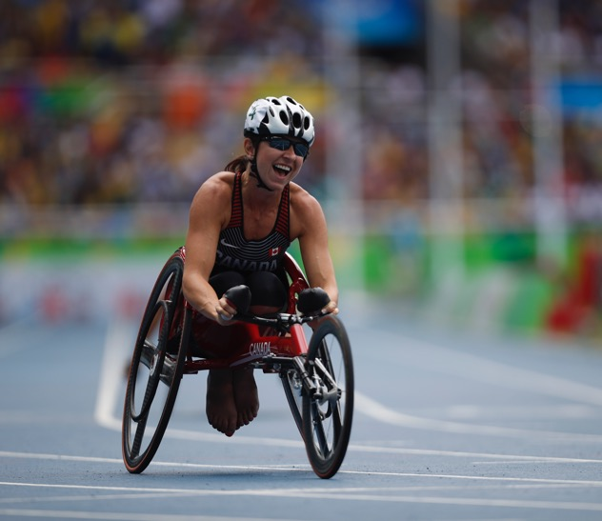
I Giochi Paralimpici
Tema 1 – Unità 1
Fino a oggi i Giochi Paralimpici si sono tenuti ogni due anni in estate e in inverno in vari Paesi del mondo.
© Wegner Meier

Slide 7
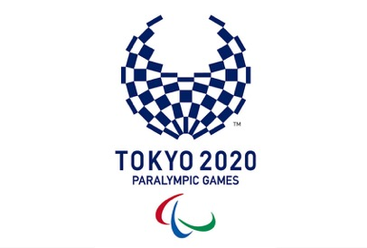


I Giochi Paralimpici
Tema 1 – Unità 1
Ecco le sedi dei Giochi Paralimpici degli anni 2020:
Tokyo nel 2021
Parigi nel 2024
Los Angeles nel 2028

Slide 8
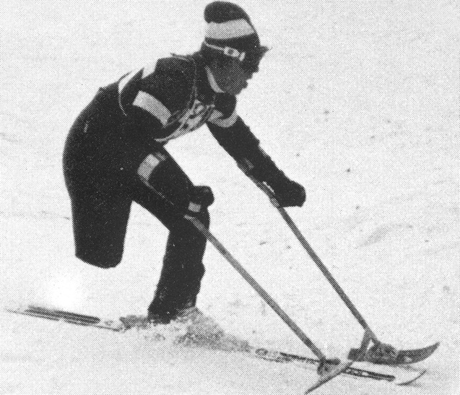

I Giochi Paralimpici invernali
Tema 1 – Unità 1
1976
I primi Giochi Paralimpici Invernali si sono svolti a Örnsköldsvik (Svezia) nel 1976.
© Handikappidrott

Slide 9
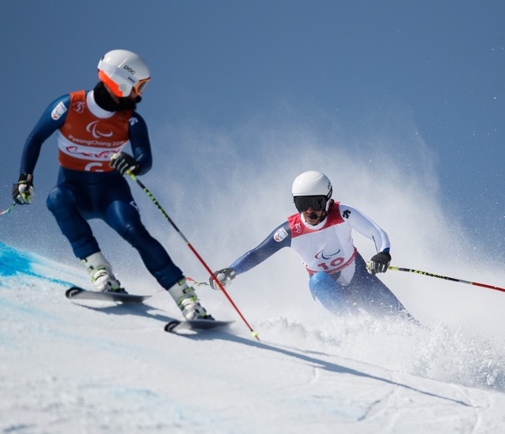


I Giochi Paralimpici invernali
Tema 1 – Unità 1
Ecco le sedi dei Giochi Paralimpici Invernali degli anni 2020:
Pechino nel 2022
Milano Cortina nel 2026
© Simon Bruty per OIS/COI

Slide 10
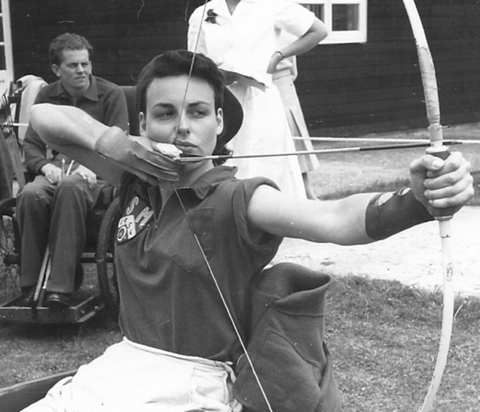

Che cosa è cambiato?
Tema 1 – Unità 1
Diamo un’occhiata alle coppie di foto sulla prossima pagina.
Che cosa è cambiato
nel corso degli anni?
© Christopher Payne

Slide 11
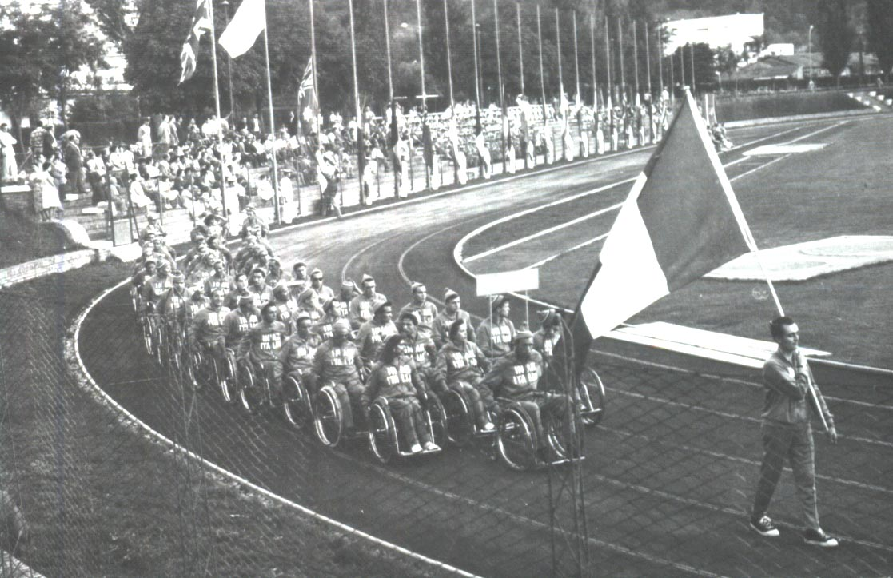
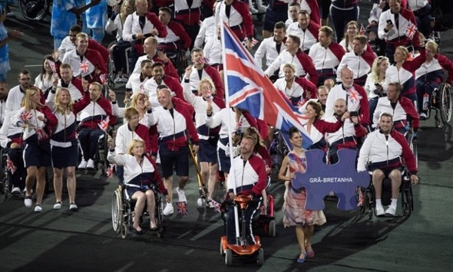
Che cosa è cambiato?
Tema 1 – Unità 1
Che i Giochi abbiano inizio
© Istituto italiano per i lavoratori con disabilità
© Simon Bruty per OIS/COI
Roma 1960
Rio 2016, Brasile
Notes:
I Giochi vengono ufficialmente aperti da personalità note, come Presidenti, Re e Regine.

Slide 12
Che cosa è cambiato?
Tema 1 – Unità 1
Che i Giochi abbiano inizio
Gli atleti e le atlete entrano nello stadio dietro alla bandiera della loro nazione.
5000
© Istituto italiano per i lavoratori con disabilità
spettatori hanno assistito alla cerimonia di apertura a Roma nel 1960.
Roma 1960

Slide 13
Che cosa è cambiato?
Tema 1 – Unità 1
Che i Giochi abbiano inizio
Include una variopinta parata
delle nazioni partecipanti.
Nel 2016, a Rio de Janeiro ci sono stati più di
75000
© Simon Bruty per OIS/COI
spettatori e spettatrici.
Rio 2016, Brasile

Slide 14

Che cosa è cambiato?
Tema 1 – Unità 1
Il nome parla da solo!
© Handikappidrott
Geilo 1980, Norvegia
Nagano 1998, Giappone

Slide 15
Che cosa è cambiato?
Tema 1 – Unità 1
Il nome parla da solo!
Il termine ‘Paralimpico deriva dal greco ‘para’ che significa “accanto” o “oltre” e ‘Olimpico’.
Ciò significa che i Giochi Paralimpici sono un evento parallelo ai Giochi Olimpici.
I Giochi Paralimpici si svolgono sempre immediatamente dopo i Giochi Olimpici.
Si tengono entrambi nelle stesse città e negli stessi impianti sportivi.
© Handikappidrott
Notes:
Non sempre i Giochi Olimpici e Paralimpici si sono svolti nelle stesse città: tra il 1964 e il 1972, varie complicazioni nelle nazioni ospitanti hanno portato alla scelta di sedi diverse. Nel 1964 Tel Aviv ha ospitato i Giochi Paralimpici dopo che il Messico è stato costretto a rinunciare per difficoltà tecniche del governo. Nel 1972 i Giochi Paralimpici si sono tenuti nello stesso Paese, ma in una città diversa rispetto ai Giochi Olimpici – Heidelberg ha organizzato i Giochi presso la Facoltà di Scienze Motorie.

Slide 16
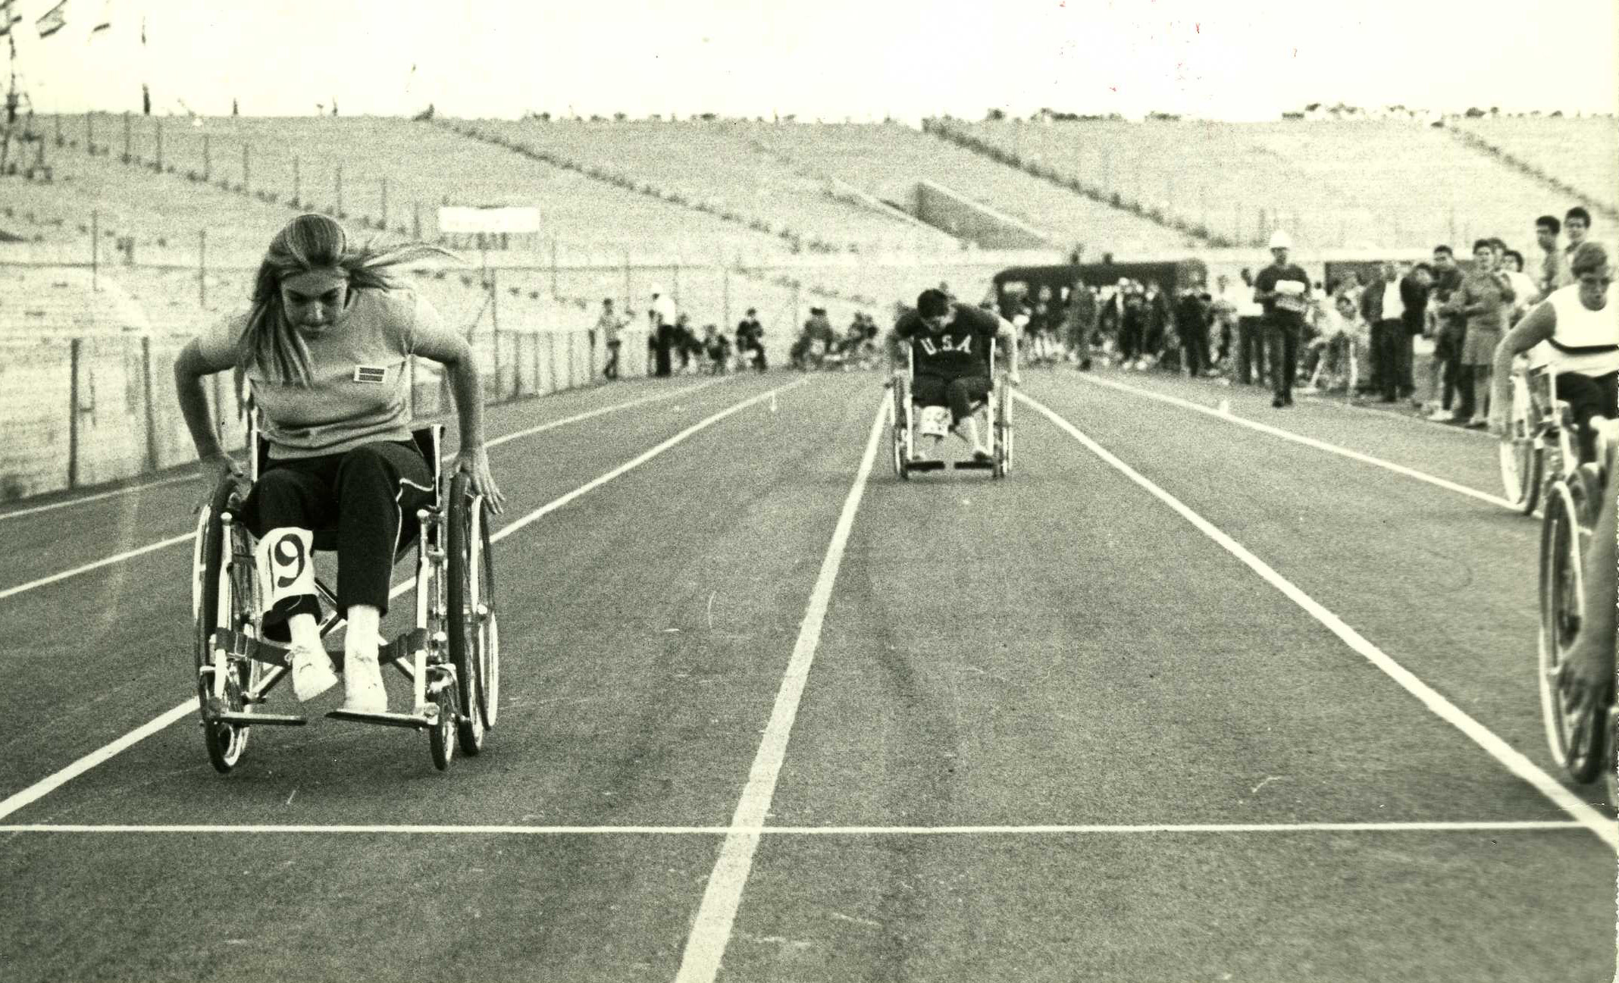
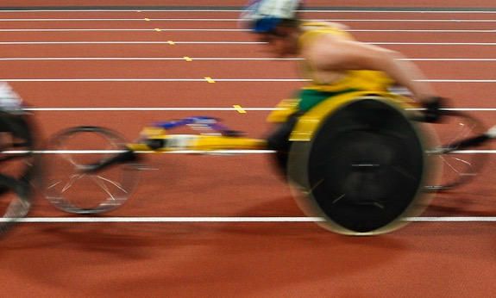
Che cosa è cambiato?
Tema 1 – Unità 1
Più veloce, più in alto, più forte
© Isreal Press & Photo Agency
© www.photohartmann.de
Roma 1960
Londra 2012, Gran Bretagna
© Isreal Press & Photo Agency

Slide 17
Che cosa è cambiato?
Tema 1 – Unità 1
Più veloce, più in alto, più forte
La gara dei 50 metri stile libero maschili classe S5 si è tenuta per la prima volta a Barcellona nel 1992, con l’oro conquistato in 39.96 secondi.
A Londra 2012 il titolo è stato vinto in 32.05 secondi.
Gli atleti e le atlete si allenano intensamente per ottenere i massimi risultati possibili.
I materiali e la tecnologia utilizzati per le attrezzature sportive si sono evoluti tantissimo.
© www.photohartmann.de
Londra 2012, Gran Bretagna

Slide 18
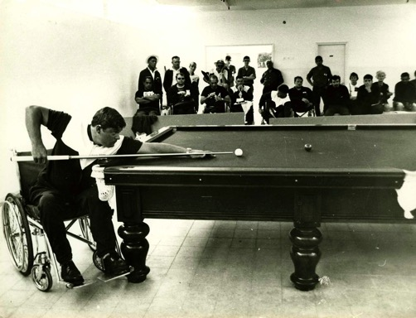
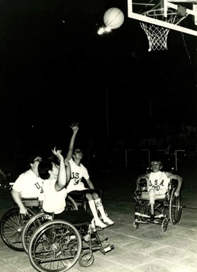
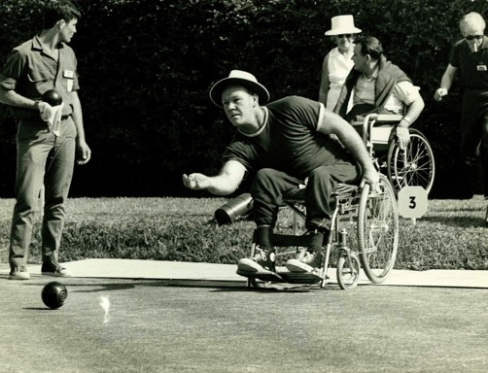
Che cosa è cambiato?
Tema 1 – Unità 1
Alcuni arrivano, altri restano e altri se ne vanno
© Alexander Suesskind
© M Dekel
© Arie Kanfer
Tel Aviv 1968, Israele

Slide 19
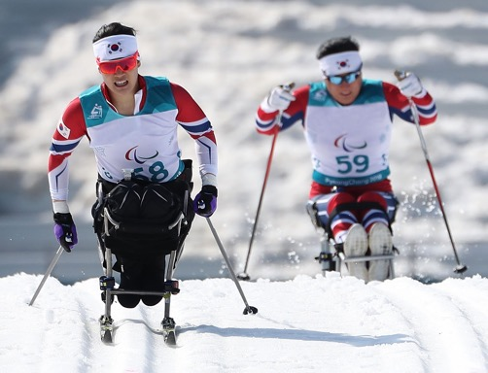
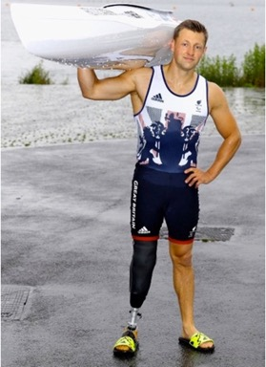
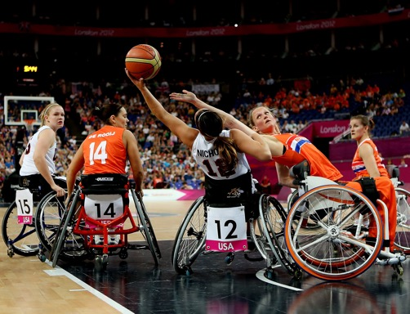
Che cosa è cambiato?
Tema 1 – Unità 1
Alcuni arrivano, altri restano e altri se ne vanno
© Chung Sung-Jun/Getty Images
© Warren Little/Getty Images
© Scott Heavey/Getty Images
La preparazione per i prossimi Giochi e non solo

Slide 20
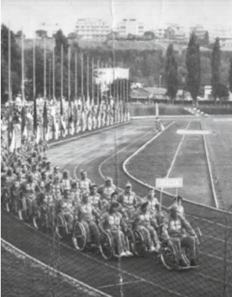

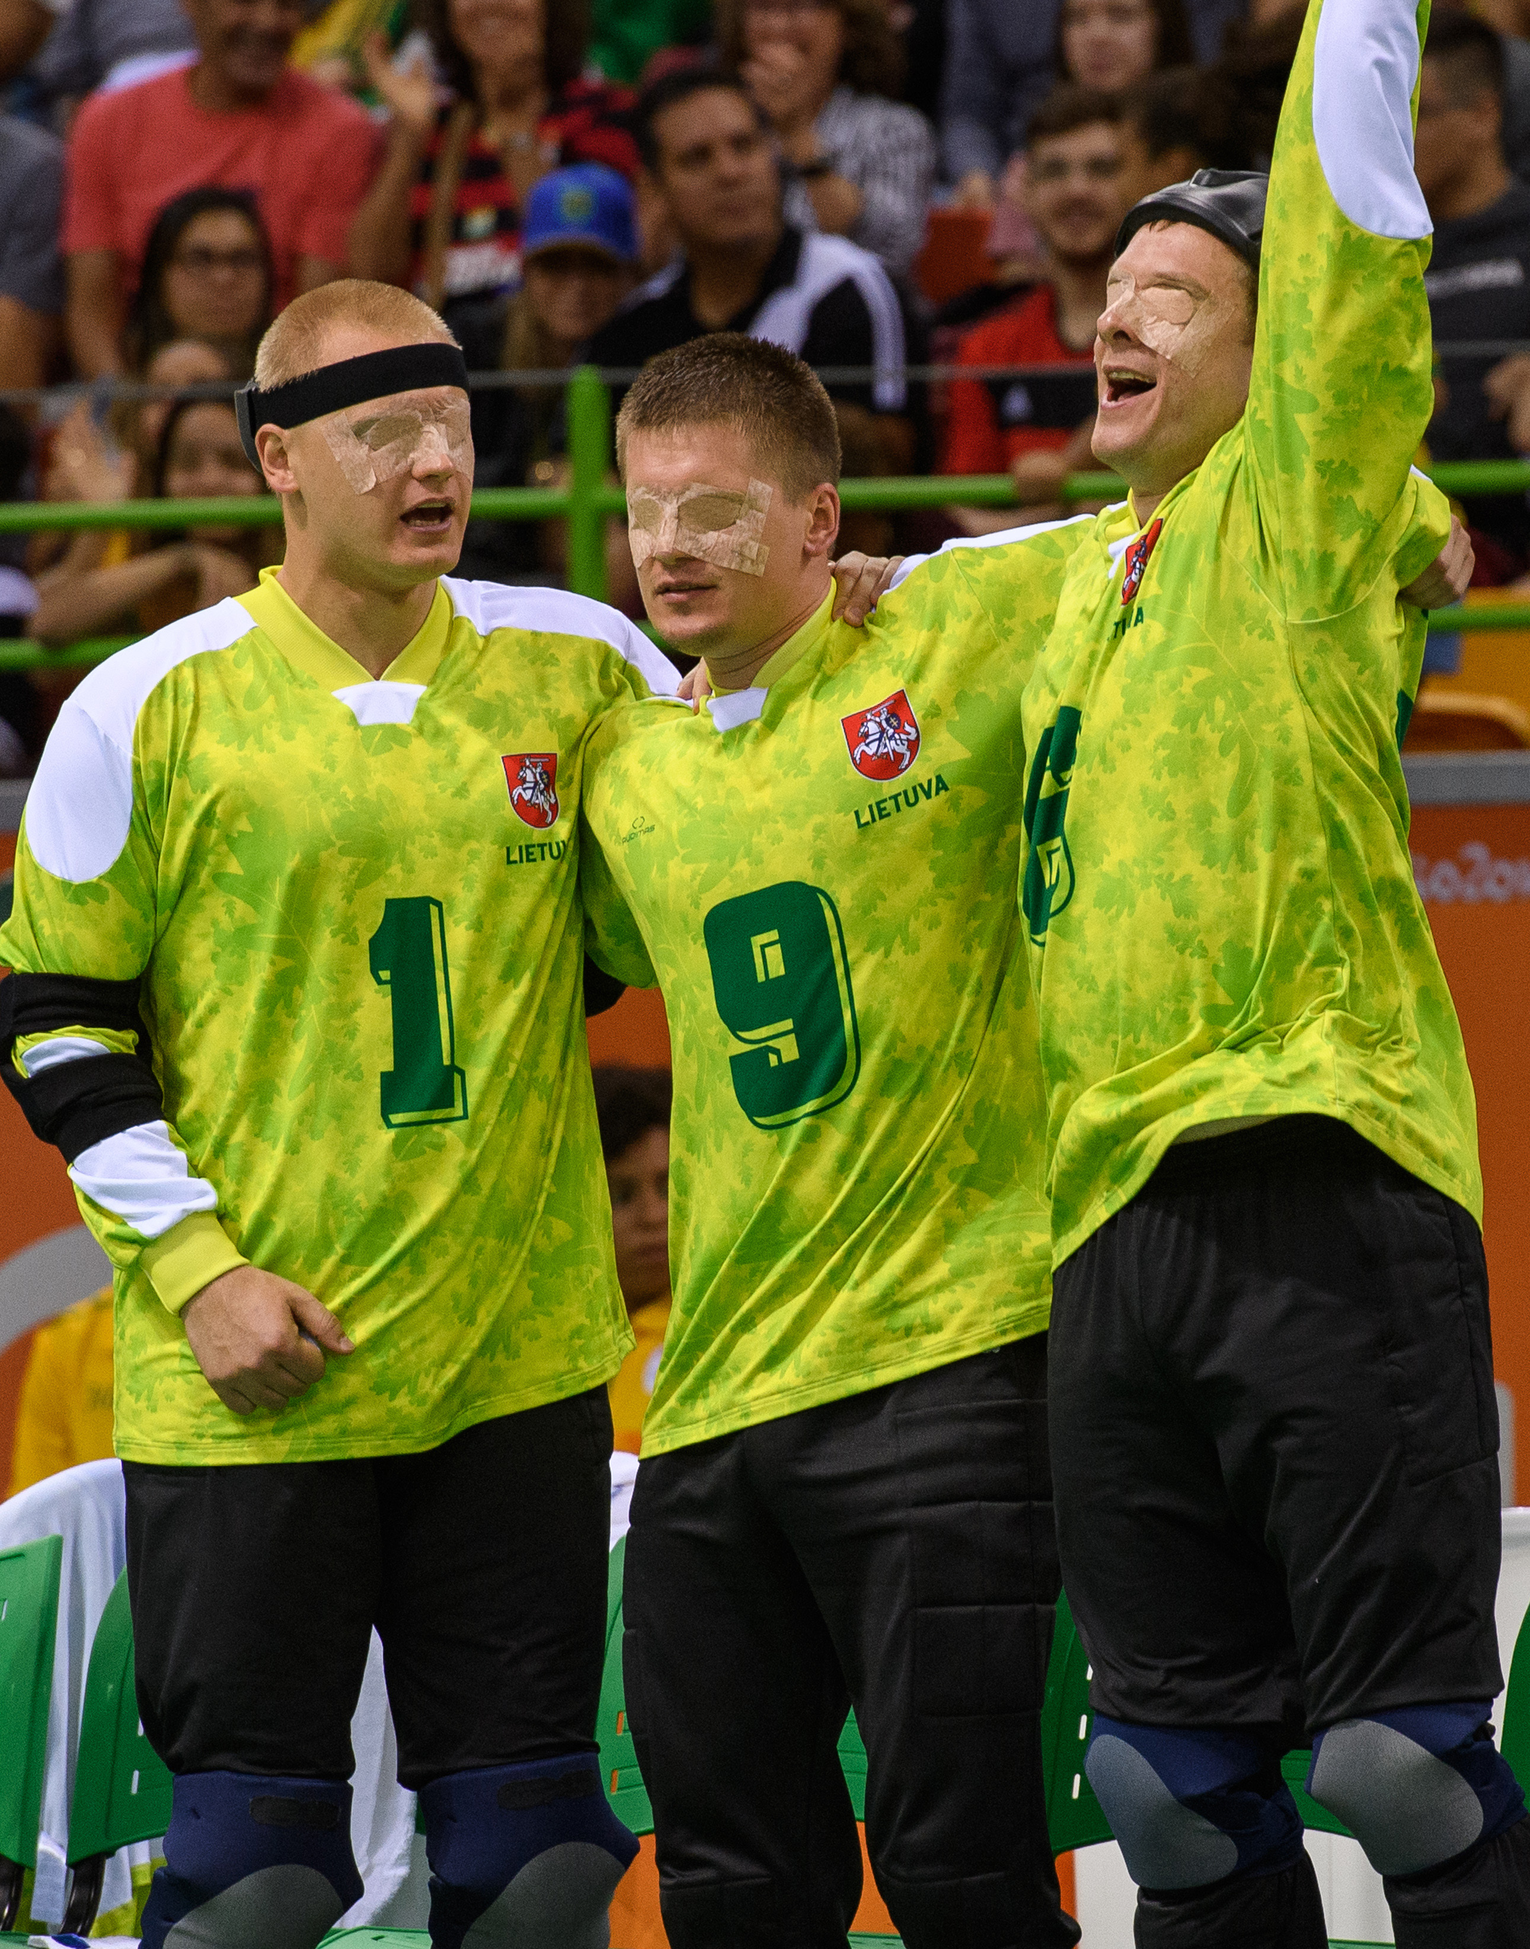


Che cosa è cambiato?
Tema 1 – Unità 1
Giochi Paralimpici estivi 1960-2016
400
4328
Atlete e atleti
Atlete e atleti
23
159
© Istituto italiano per i lavoratori con disabilità
nazioni
nazioni
8
22
© Anthony Edgar per OIS/COI
sport
sport
Roma 1960
Rio 2016, Brasile

Slide 21
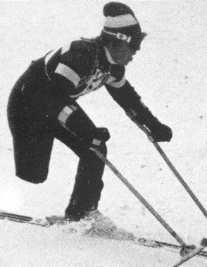
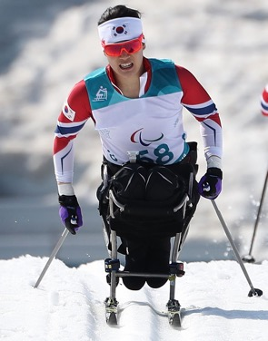
Che cosa è cambiato?
Tema 1 – Unità 1
Giochi Paralimpici invernali 1972-2018
53
567
Atlete e atleti
Atlete e atleti
16
49
nazioni
delegazioni
© Chung Sung-Jun/Getty Images
2
6
© Handikappidrott
sport
sport
Örnsköldsvik 1976, Svezia
PyeongChang 2018, Corea del Sud
Notes:
Nel 2018, il termine “Paesi” è stato sostituito da “delegazioni” in quanto 30 atleti russi hanno gareggiato come delegazione Atleti Paralimpici Neutrali.

Slide 22
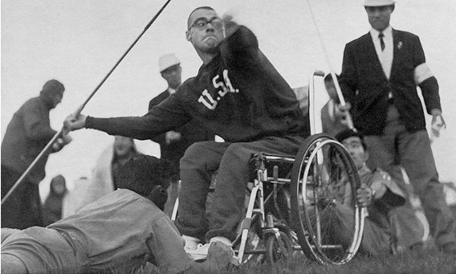
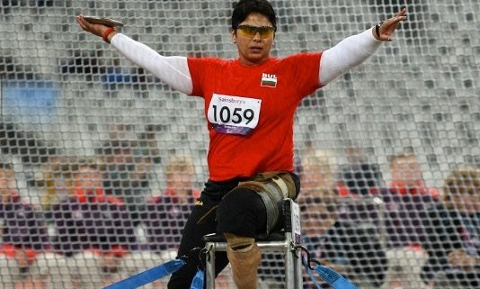
Che cosa è cambiato?
Tema 1 – Unità 1
Improvvisazione e inventiva
© www.photohartmann.de
© NPC Giappone
Tokyo 1964, Giappone
Londra 2012, Gran Bretagna

Slide 23
Che cosa è cambiato?
Tema 1 – Unità 1
Improvvisazione e inventiva
1964
Nei primi tempi, gli atleti e le atlete improvvisavano e utilizzavano l’inventiva per trovare il modo migliore di fare le cose.
Guardate come venivano tenute ferme
le sedie a ruote.
© NPC Giappone
Tokyo 1964, Giappone

Slide 24
Che cosa è cambiato?
Tema 1 – Unità 1
Improvvisazione e inventiva
2012
Oggi gli atleti e le atlete hanno attrezzature appositamente progettate, come la sedia di lancio della foto.
In questo modo l’attività sportiva è più sicura ed equa.
© www.photohartmann.de
Londra 2012, Gran Bretagna

Slide 25
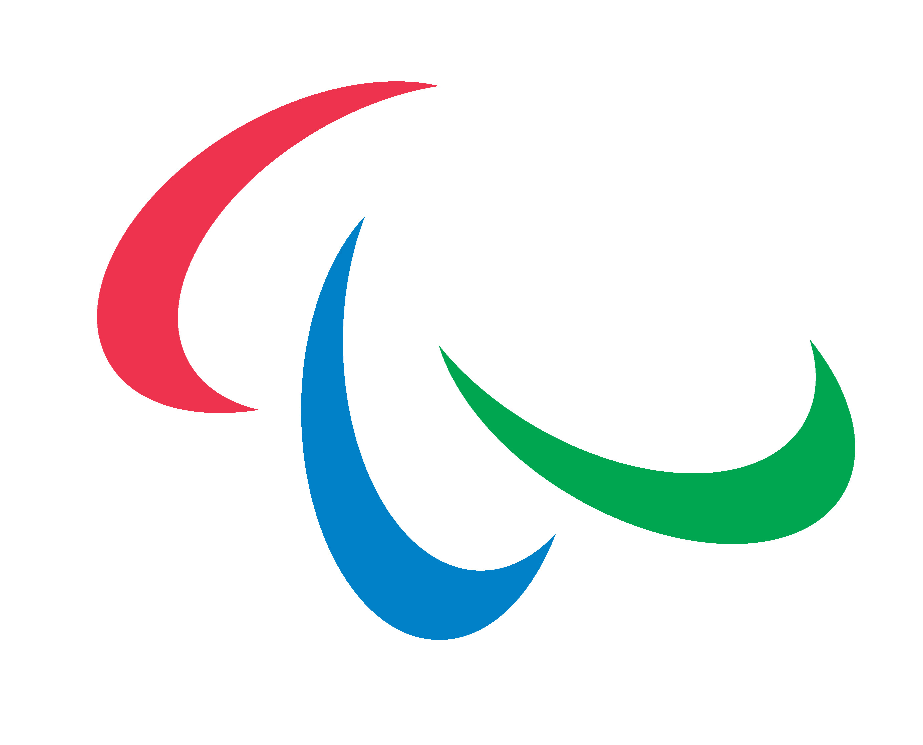

Che cosa è cambiato?
Tema 1 – Unità 1
La simbologia dello spirito
© Comitato Paralimpico Internazionale
Mente, corpo, spirito (1994)
Il cambiamento inizia con lo sport (2019)

Slide 26
Che cosa è cambiato?
Tema 1 – Unità 1
La simbologia dello spirito
I Tae-Geuks
Nel 1994, il simbolo delle Paralimpiadi era formato da tre Tae-Geuks, motivi tradizionali decorativi coreani.
Mente, corpo, spirito (1994)

Slide 27
Che cosa è cambiato?
Tema 1 – Unità 1
La simbologia dello spirito
Gli Agitos
© Comitato Paralimpico Internazionale
Il motivo del 2019 è composto da tre Agitos (che significano "Mi muovo") che circondano un punto centrale.
Il cambiamento inizia con lo sport (2019)

Slide 28
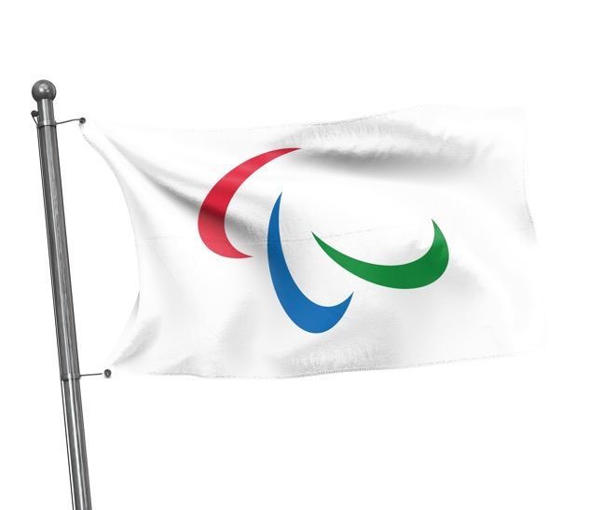
Che cosa è cambiato?
Tema 1 – Unità 1
La simbologia dello spirito
I simboli hanno sempre avuto i colori rosso, blu e verde.
Il simbolo Paralimpico è rappresentato sulla bandiera Paralimpica che viene issata durante la Cerimonia di Apertura all’inizio dei Giochi e abbassata alla Cerimonia di Chiusura.
Notes:
Rosso, blu e verde sono i colori maggiormente utilizzati nelle bandiere nazionali di tutto il mondo.

Slide 29
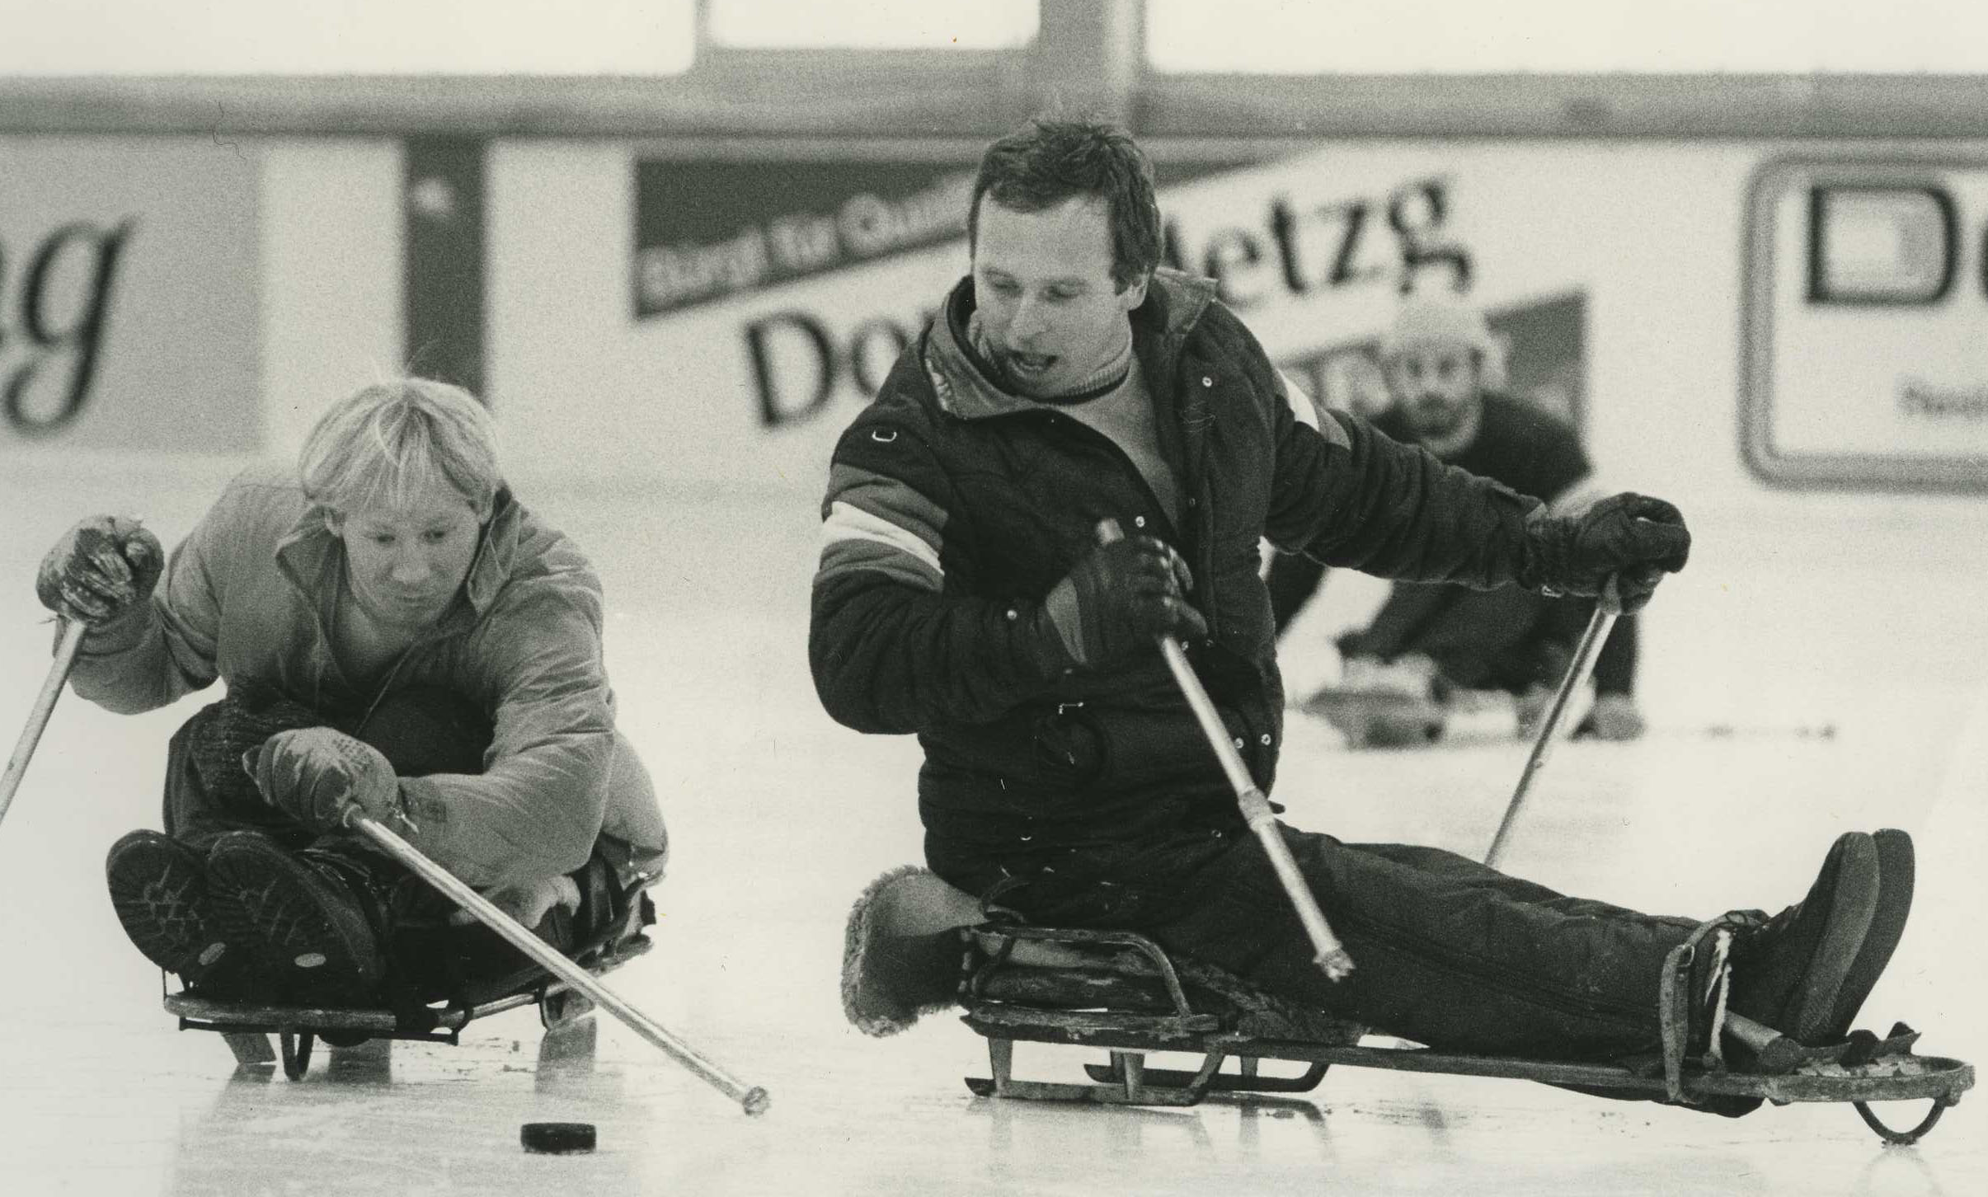
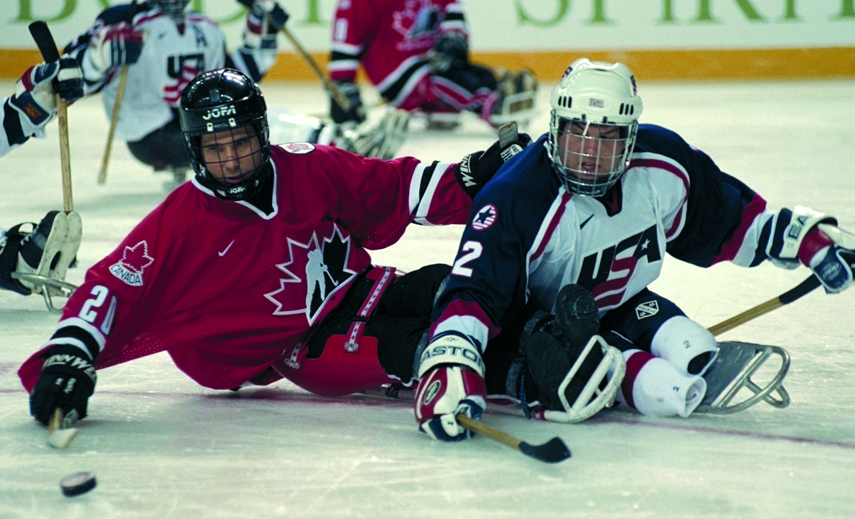
Che cosa è cambiato?
Tema 1 – Unità 1
In movimento
© Lieven Coudenys
© Mirre Kipfer
Örnsköldsvik 1976, Svezia
Salt Lake City 2002, USA

Slide 30
Che cosa è cambiato?
Tema 1 – Unità 1
In movimento
I Giochi Paralimpici sono diventati uno dei maggiori eventi sportivi al mondo.
Che cosa è cambiato nel corso degli anni?
© Mirre Kipfer
Örnsköldsvik 1976, Svezia

Slide 31
Che cosa è cambiato?
Tema 1 – Unità 1
In movimento
livelli di forma fisica
il desiderio di spingere al limite il proprio corpo
spostare i confini di ciò che si pensa sia possibile
abbigliamento e attrezzature personali
attrezzature sportive
dispositivi di tecnologia assistiva
© Lieven Coudenys
Salt Lake City 2002, USA

Slide 32






Che cosa riserva il futuro?
Tema 1 – Unità 1
Che cosa faranno in futuro i nostri splendidi atleti ed atlete Paralimpici?
Quali velocità raggiungeranno, quali altezze supereranno con un salto e a quali distanze riusciranno a lanciare quali nuovi sport praticheranno?
Scopriamolo seguendo il loro percorso verso i prossimi Giochi.

